Slide 1
IntelliFuzzTest cli 测试工具
黄哲骁

Slide 2
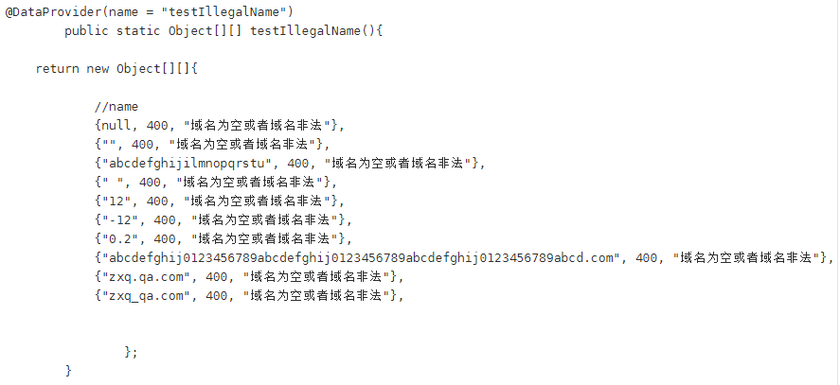
背景
在日常测试工作中，经常会有api接口的测试，除了正向流程的测试之外，我们经常还需要覆盖一些异常情况。
例如：
不合法字符串
字符串超长
应该是数字类型的，传入了字母
参数为空
传入了中文，标点符号等
sql注入等等

Slide 3
我们能否统一抽象出来一种接口异常测试的框架，自动 注入各种类型的异常，然后将凡是服务没有捕获的，抛出trace, exception 的，记录下请求的payload，为后续验证覆盖提供支撑。

Slide 4
特点
支持请求body体变异
支持请求url path 变异
随机增删请求header
支持post/get/delete/put方法
可以直接根据curl命令进行变异

Slide 5
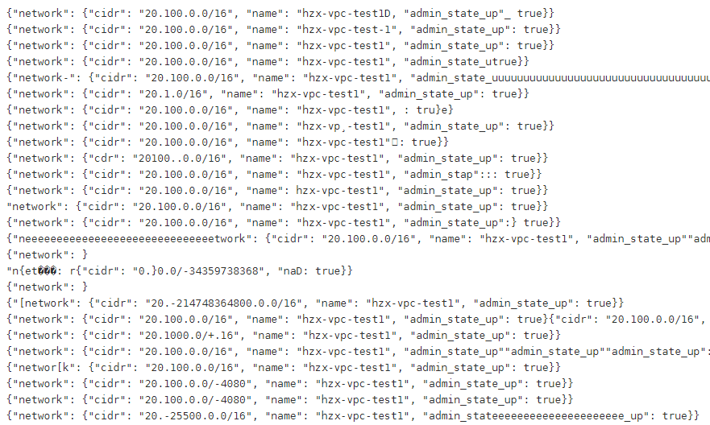
Body变异

Slide 6
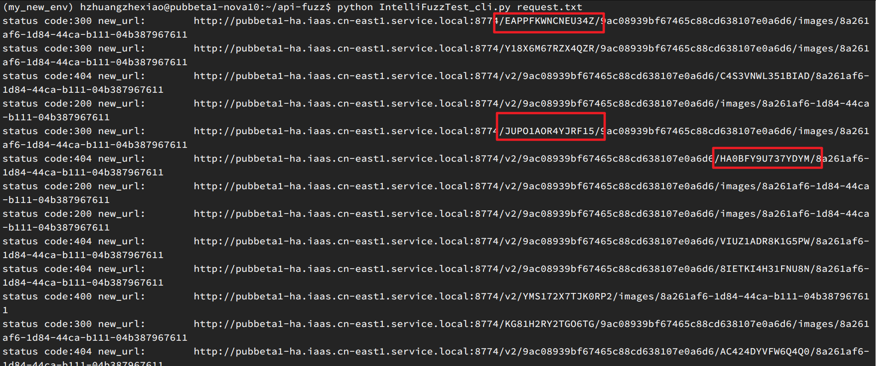
Url path变异

Slide 7
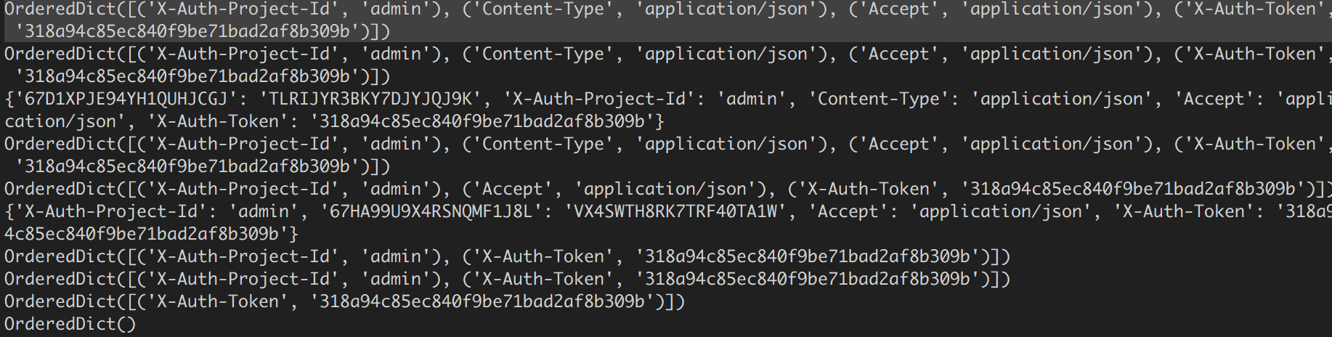
Header 变异

Slide 8
安装
git clone ssh://git@g.hz.netease.com:22222/CloudQA/api-fuzz.git
pip install -r requirements.txt

Slide 9
快速开始
python IntelliFuzzTest_cli.py request.txt

Slide 10
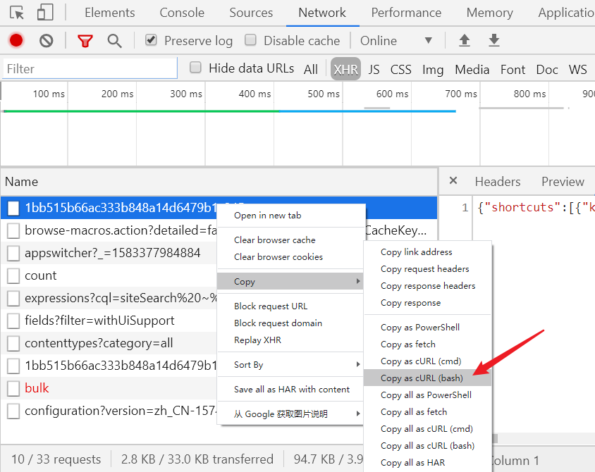
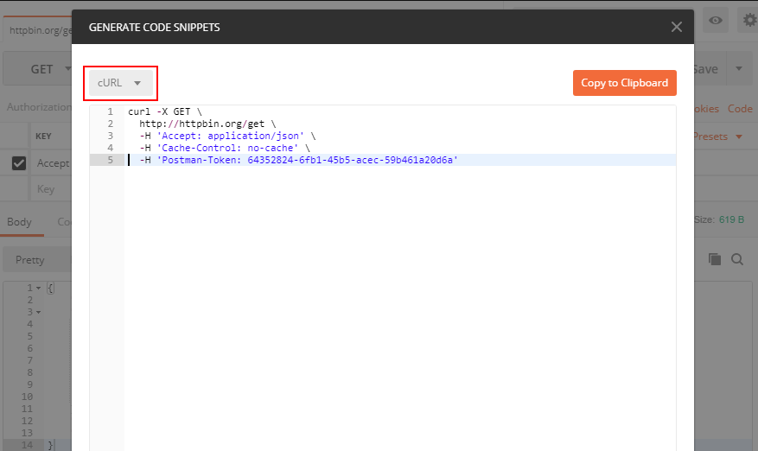
实现原理
为什么使用curl命令？
nova --debug rename e9211f78-d01e-4fc7-ab85-0ae5ccb80c6a aaaa
kubectl --debug get pods liuqinlong-nginx-6c6dfb7d8d-2rb7z -o yaml

Slide 11
实现原理
对于一个curl请求，我们可以进行分解
curl -i 'http://10.187.3.58:8774/v2/9ac08939bf67465c88cd638107e0a6d6/ os-tag-types/11/extra-specs' -X POST -H "X-Auth-Project-Id: admin" -H "Content-Type: application/json" -H "Accept: application/json" -H "X-Auth-Token: 318a94c85ec840f9be71bad2af8b309b" -d '{"extra_specs": {"host_required": "no", "unique_on_host": "pubt2-nova44.dg.163.org"}}'

Slide 12
实现原理

Slide 13
实现原理
主要分为下面几部分
Request method ： post get delete put
url path 为之后的url 变异做准备
Header： 把header都放到一个一个order dict中，为之后变异做准备
Body：提取json体

Slide 14
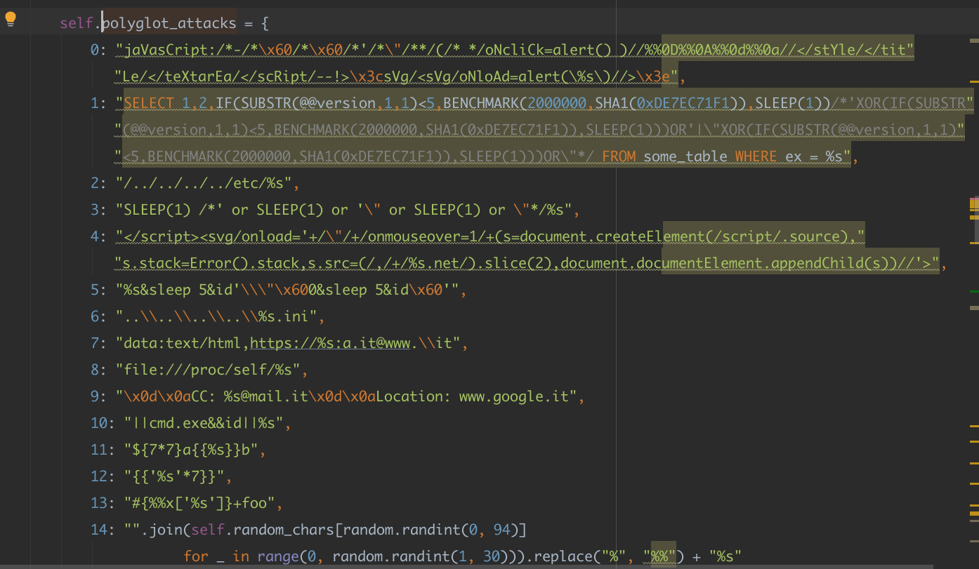
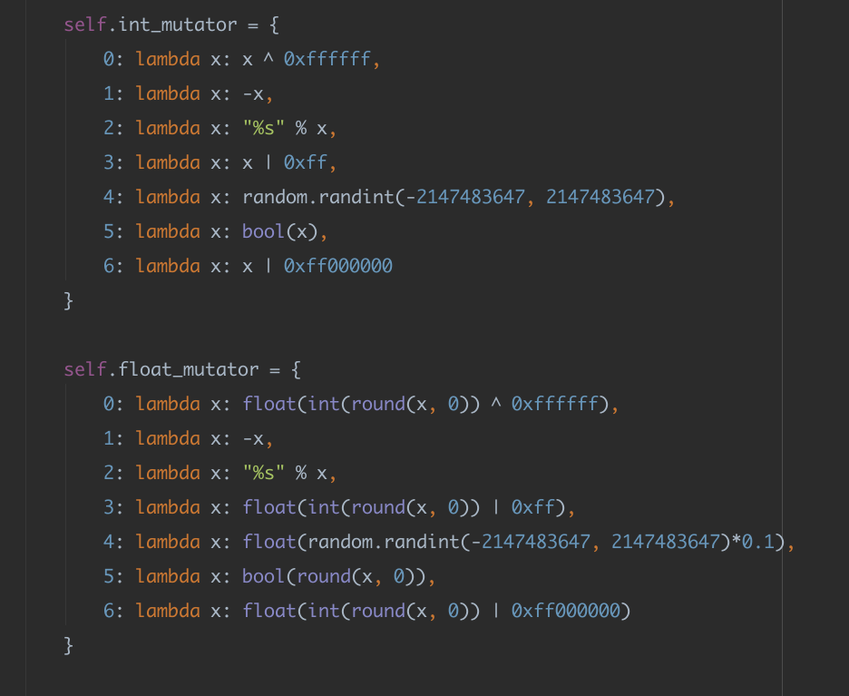
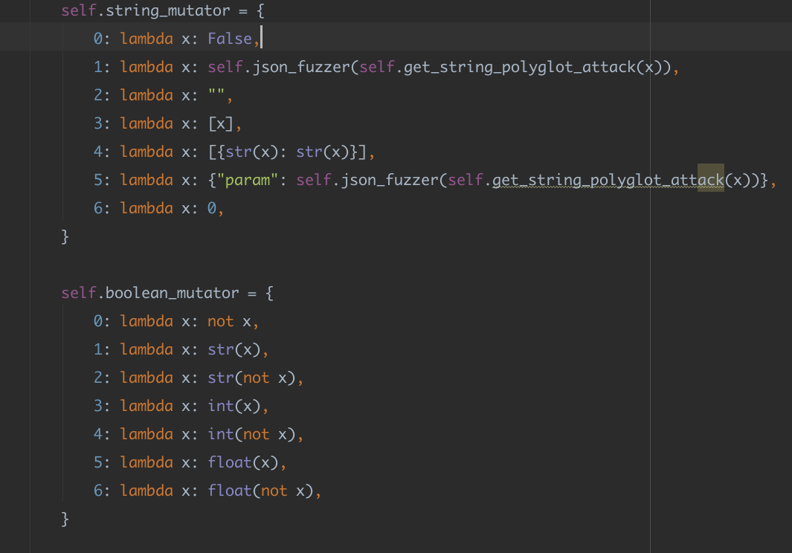
变异

Slide 15
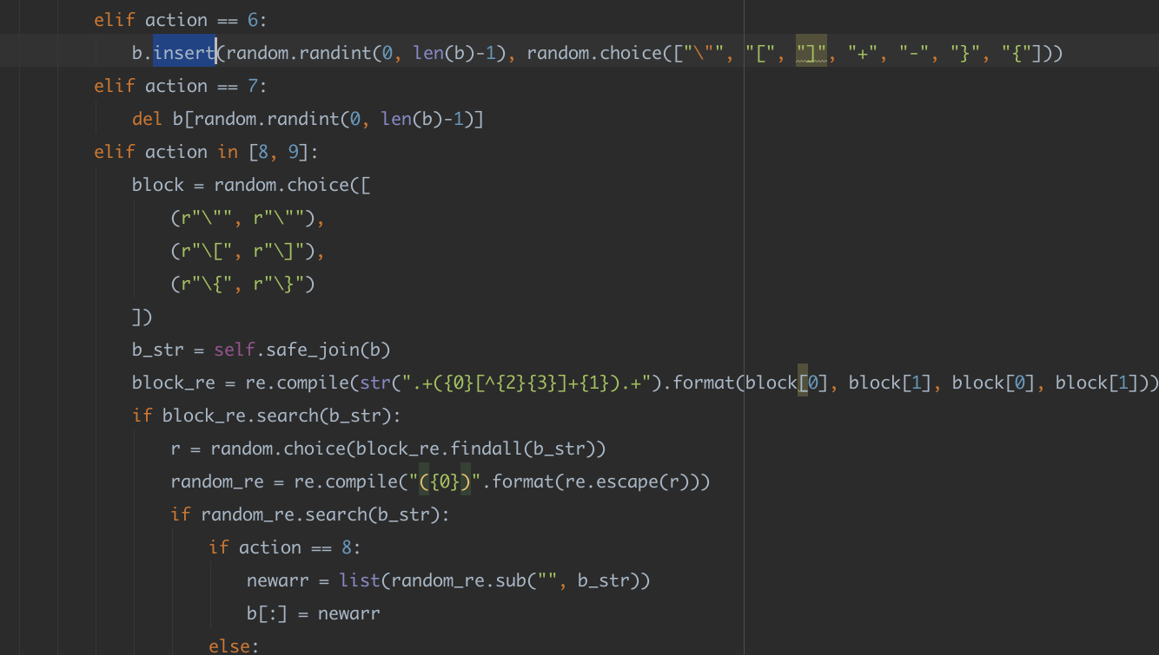
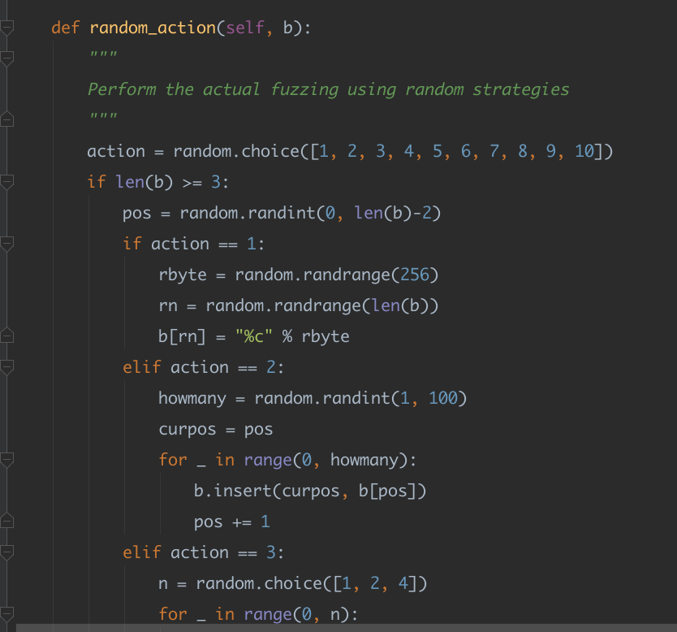
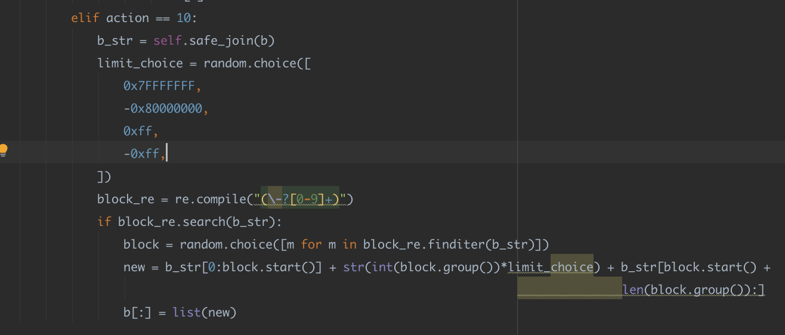
变异

Slide 16
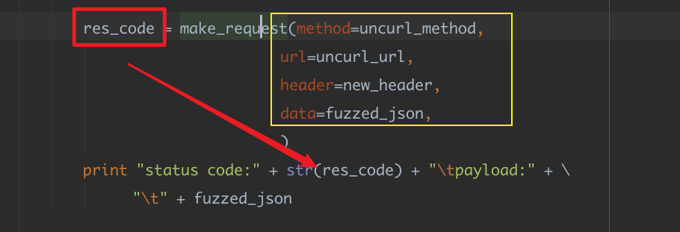
实现原理
请求经过变异的的请求体，拿到返回的status code。

Slide 17
demo

Slide 18
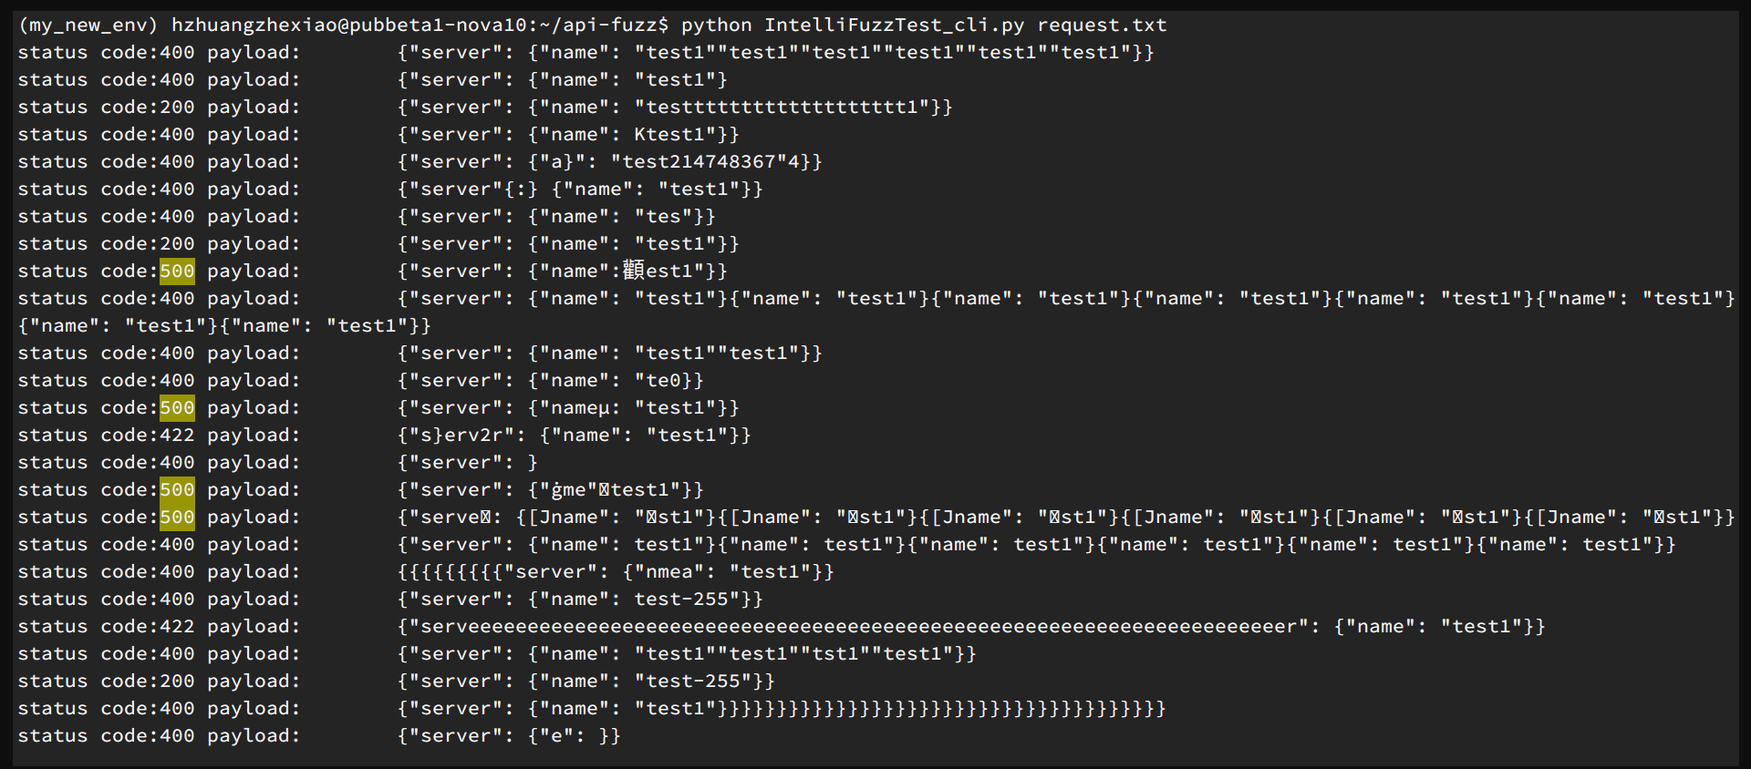
更新云主机接口

Slide 19
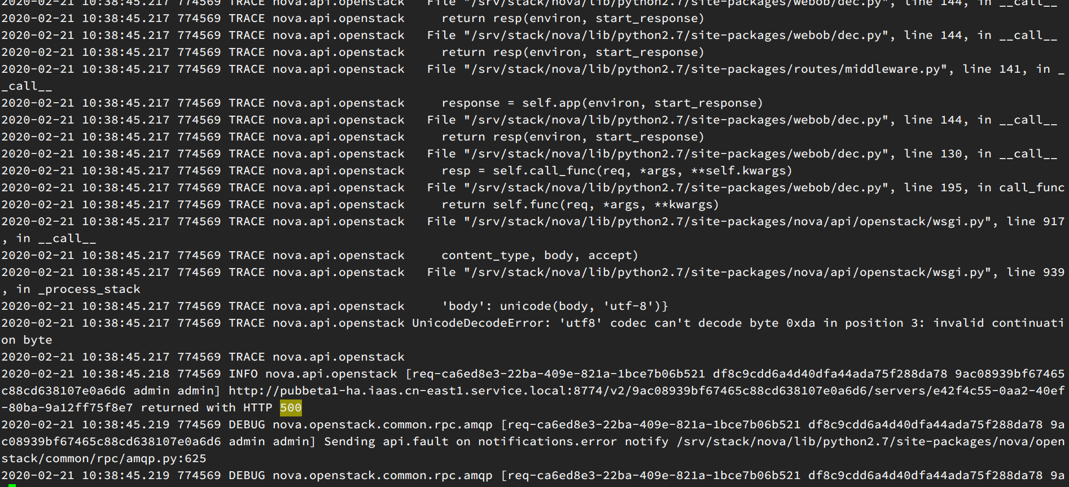
看一眼服务端日志

Slide 20
谢谢！

